Slide 1

華語文教材編輯應用實作
以《來!學華語》第一、二冊為例
曹靜儀
國立臺灣師範大學華語文教學系
chingitsao@ntnu.edu.tw

Slide 2
分享的內容
華語文教材編寫說明與實作
國教院華語文基準應用系統

Slide 3
教材編寫的原則 劉珣2002
年齡
文化背景/語境
學習目的
學習程度/起點
學習時程
國教院華語文能力基準應用系統TBCL
針對性
實用性
科學性
趣味性
系統性

Slide 4



綜合性教材編寫內容包含什麼?
課文
詞彙
語法
語音
練習
活動
課本/作業本/教師手冊

Slide 5
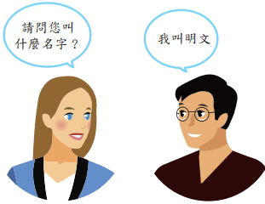
《來!學華語》第一冊
《來!學華語》第二冊
您好
我有兩個弟弟
她不是學生
我爸爸在電腦公司工作
歡迎你來
你平常喜歡做什麼
請問您是哪位
祝你生日快樂
妳星期五有時間嗎
學中文難不難
今天天氣很好
我想給爸爸媽媽買禮物
紅燒魚非常好吃
我要一杯熱咖啡
這件外套怎麼樣
我們下個月搬家
超級市場在游泳池旁邊
高莉亞的一天
我感冒了
高莉亞想去臺灣

Slide 6
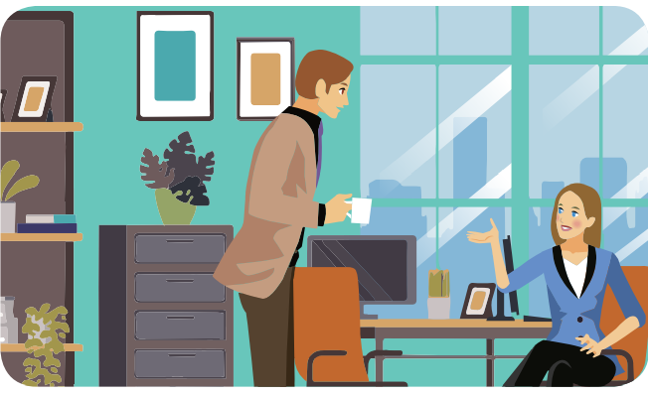
《來!學華語》教材概述
以一般社會人士為教學對象的外語教材
以基本的日常生活需求來取材
學習後能用、會用為目標
內容定量並排序-簡單實用
練習方式多元，首重聽說，讀寫接續
文化單元銜接課文主題，從語言延伸至文化
以國家教育研究院制定的「臺灣華語文能力基準(TBCL)」詞語及語法點分級標準為編寫依據。

Slide 7
教材內容與TBCL語詞分級
第一冊
第二冊
223個詞彙
34條語法
語詞以第一級為主
納入部分第二級
每課4-6輪對話(2-3人)
274個詞彙
34條語法
語詞以第二級為主
納入部分第三級….
每課5-7輪對話(2-4人)
  第八課敘述
CEFR等級: 準備級 (PreA)

Slide 8
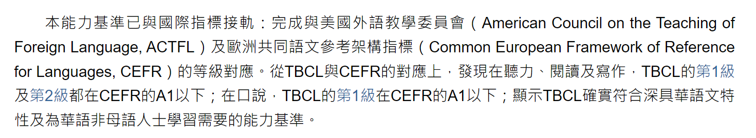
國教院華語文能力基準

Slide 9
國教院華語文基準應用系統
華語文能力基準說明
教材編輯輔助系統
詞語分級標準檢索系統
語法點分級標準檢索系統
類詞綴檢索系統

Slide 10
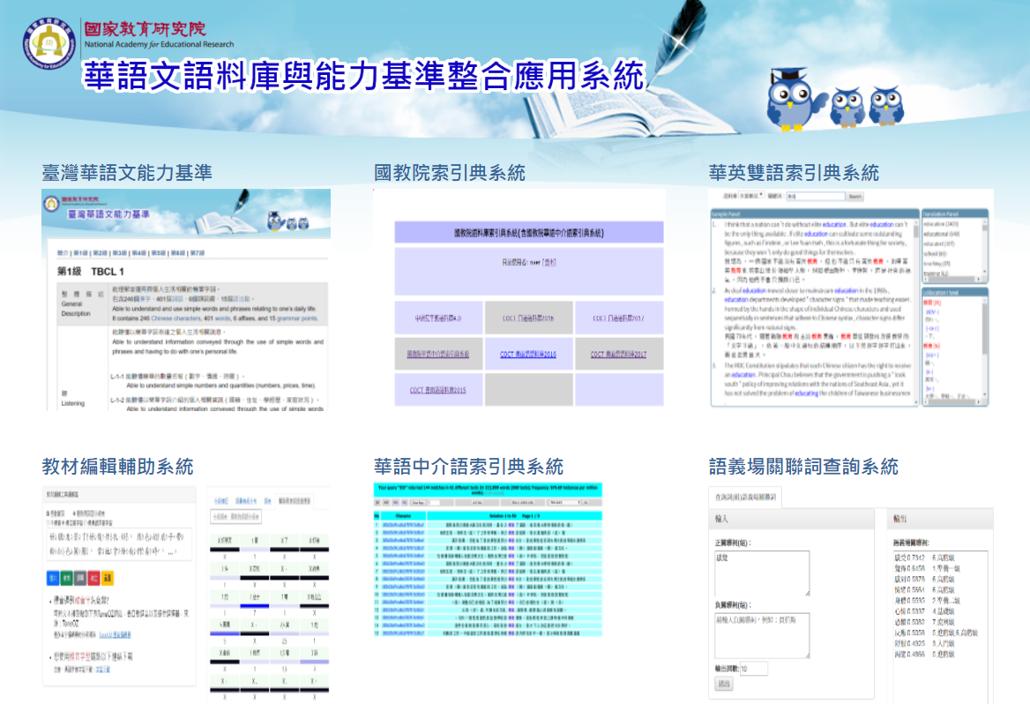
臺灣 國家教育研究院 https://coct.naer.edu.tw/

Slide 11
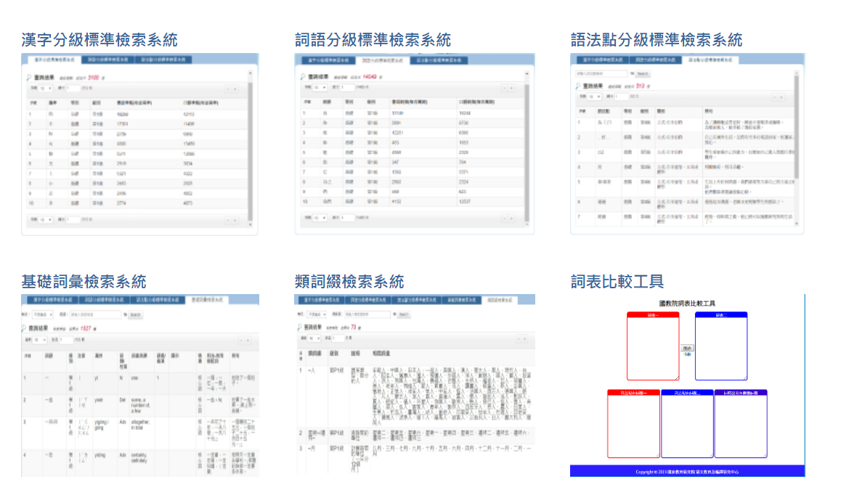

Slide 12
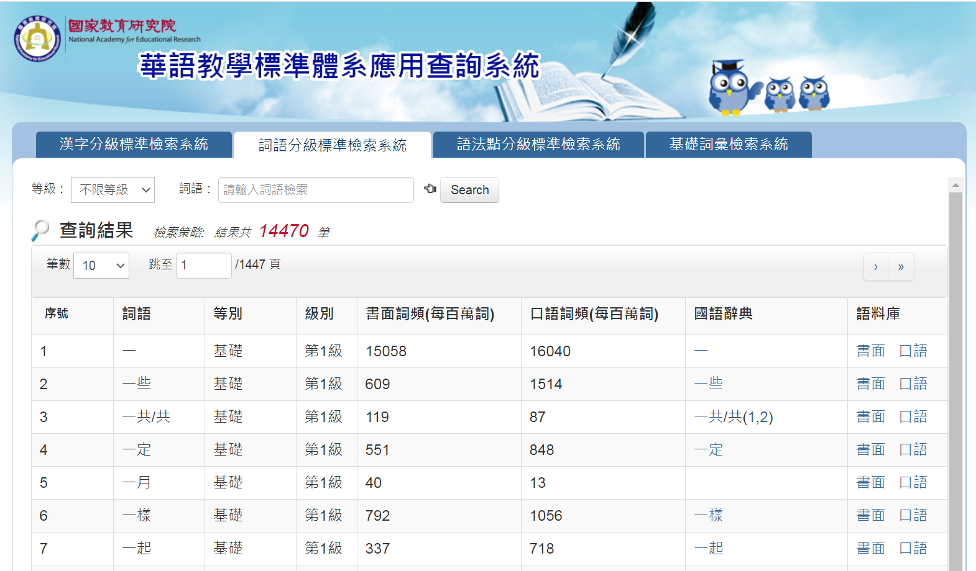

Slide 13
【TBCL應用於教材編寫】
檢視教材內容詞語等級 (實作例一)
教材內容重製/修改(實作例二)
分級詞語作為編寫參考(實作例三)

Slide 14
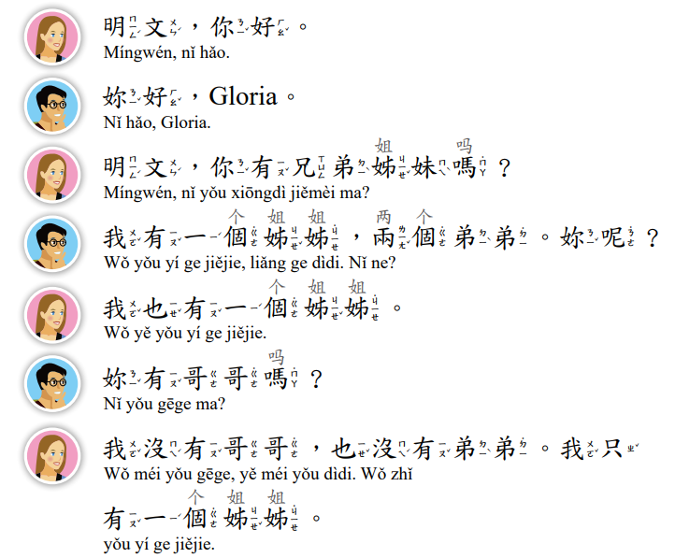
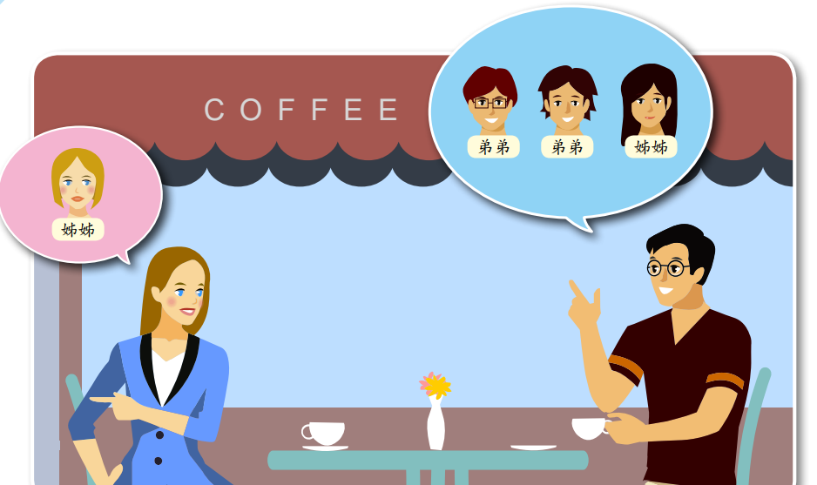
第一冊第二課我有兩個弟弟
TBCL編輯系統
檢視詞語等級

Slide 15
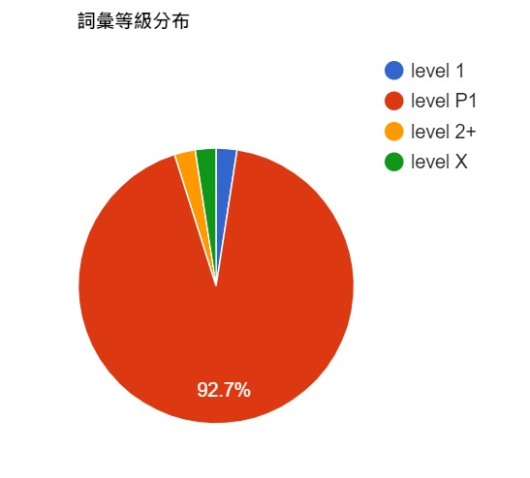
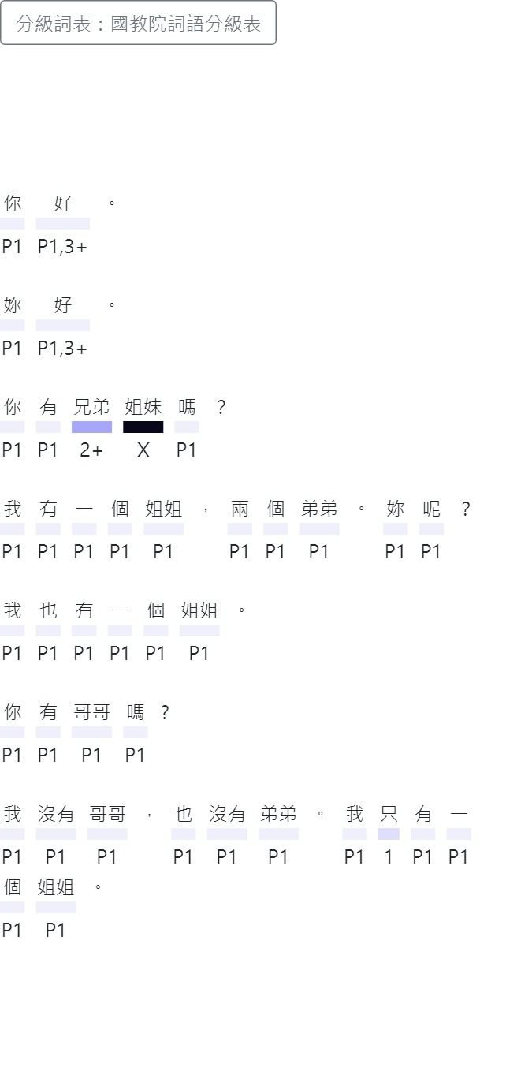
第一冊第2課課文

Slide 16
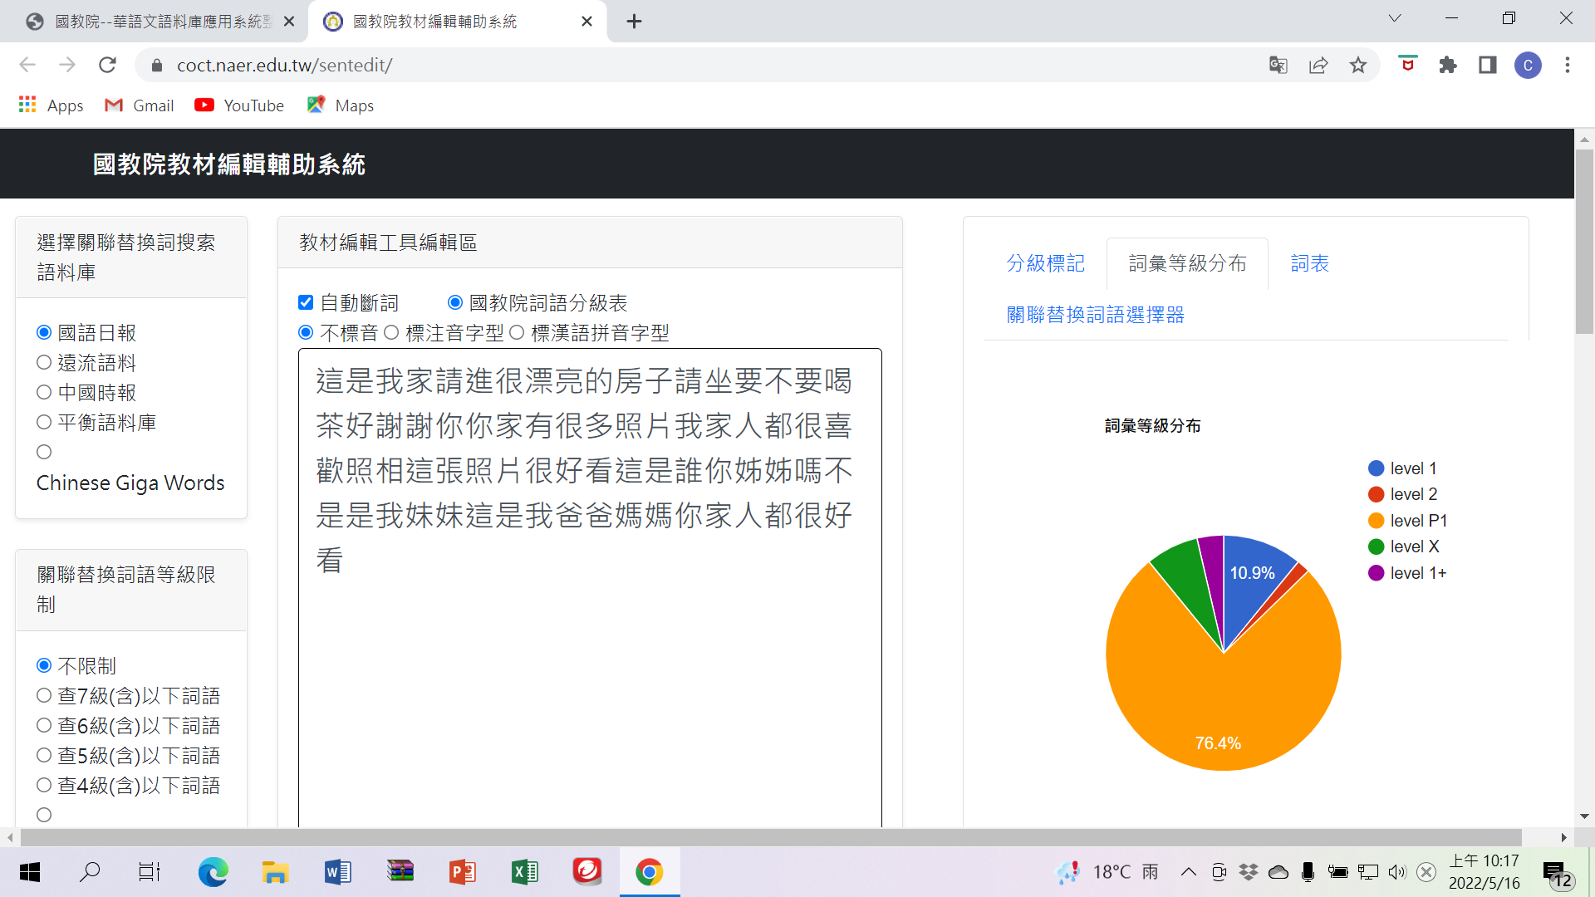
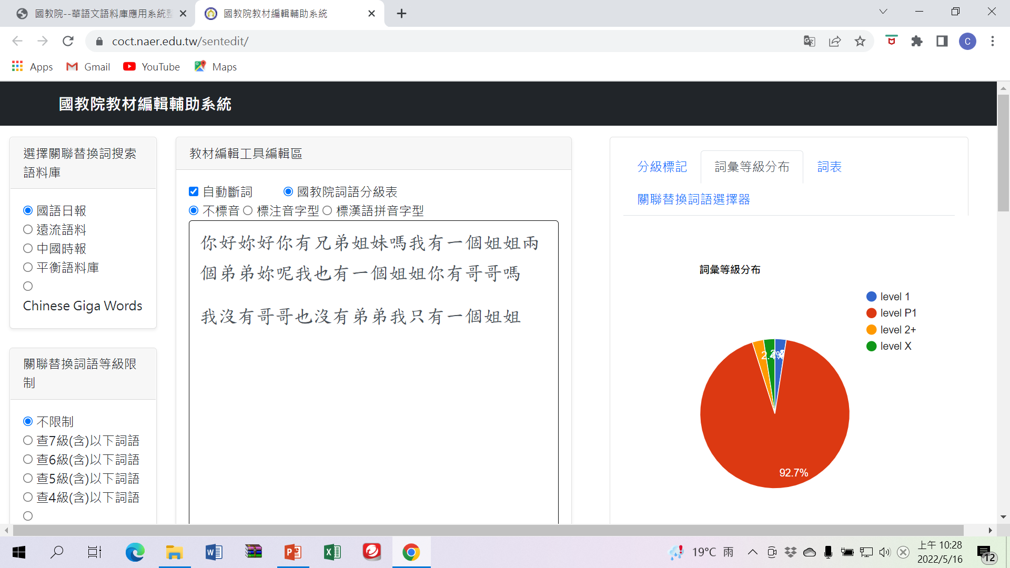
來學華語 B1L2
當代中文B1L2

Slide 17
第一冊第2課
我有兩個弟弟
語法點
有/沒有 1+ 詞彙- P1
嗎 P1 詞彙- P1
數詞+量詞 1 詞彙- P1
也 2 詞彙- P1
語法點的呈現:
1需要 2. 實用性
3.自然(語感)

Slide 18
【實作例一】
教材編寫: 請試試看，寫幾句對話
主題: 社交邀約
環境: 外語環境
對象: 社會人士 (學了8個月/每週上課2-3小時)
內容: 二-四輪對話(2-3人)
語言目標任務: 約時間一起吃飯
TBCL等級: 以第一級(P1、1、1+)詞語為主
1.寫對話
2.TBCL: 檢視

Slide 19
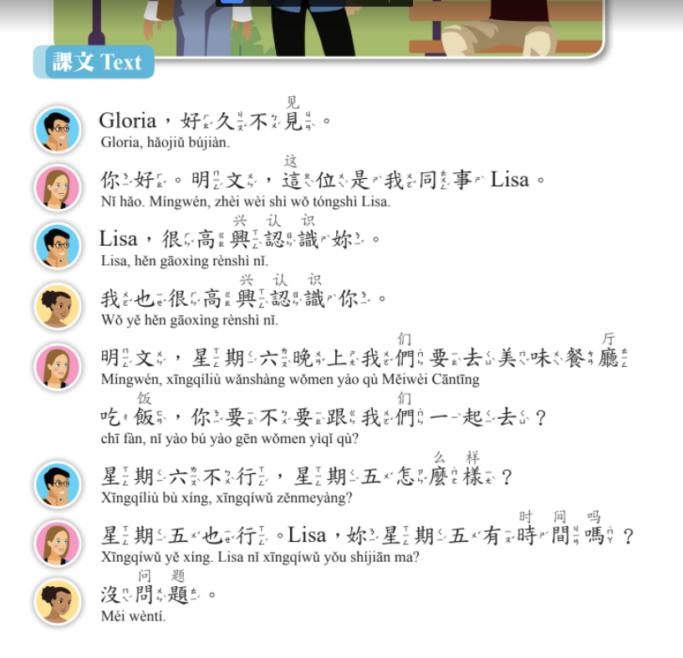
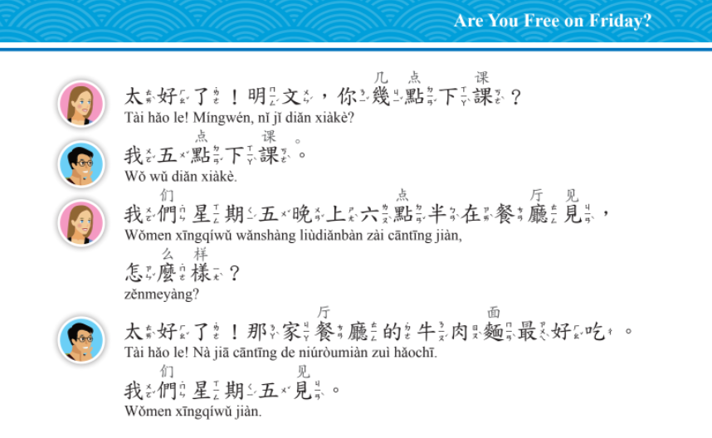
第一冊第9課
妳星期五有時間嗎?

Slide 20
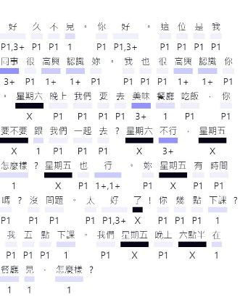
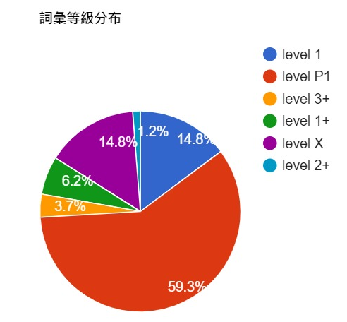
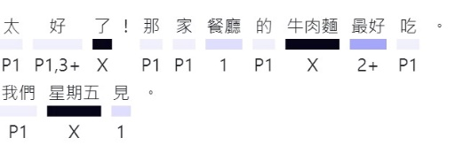
第一冊第9課課文

Slide 21
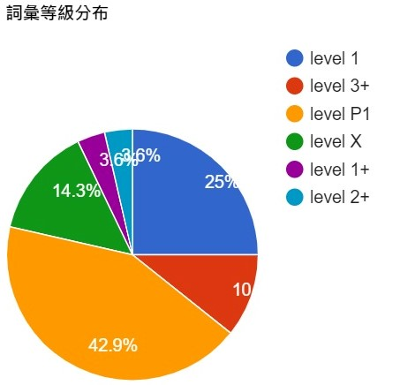
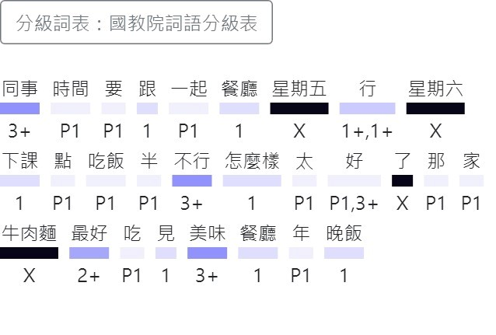
第一冊第9課生詞

Slide 22
第一冊 第9課 | P1 | 1 | 1+/2+/3+
課文 | 59.3% | 14.8% | 25.9% | 100%
生詞 | 42.9% | 25% | 31.5% | 100%
生詞重現
循序漸進
螺旋上升

Slide 23
【實作例二】
教材重製: 降低/提高難度
學習 (詞語等級二)
A: 開學快兩個月了，這裡的生活適應了嗎?
B: 我很習慣。 學校不但環境好，而且校園也很美麗。
1.TBCL: 檢視
2.重製/修改

Slide 24
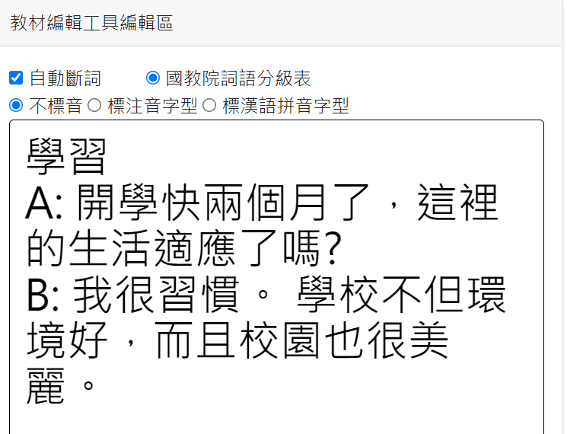
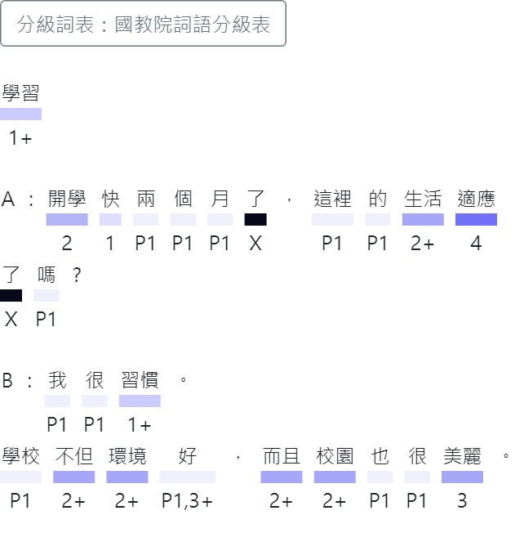
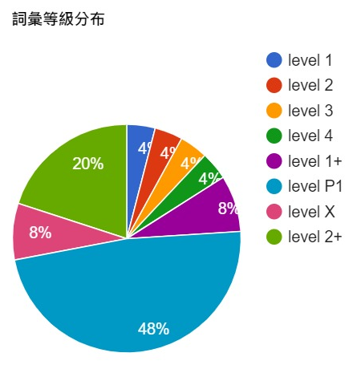
第一步 TBCL: 檢視

Slide 25
第二步: 重製/修改
A: 開學快兩個月了，你覺得這裡的生活(適應了嗎)怎麼樣?
B: 我覺得這裡的生活很(習慣)舒服。 學校不但環境好，而且校園也很美麗漂亮。

Slide 26
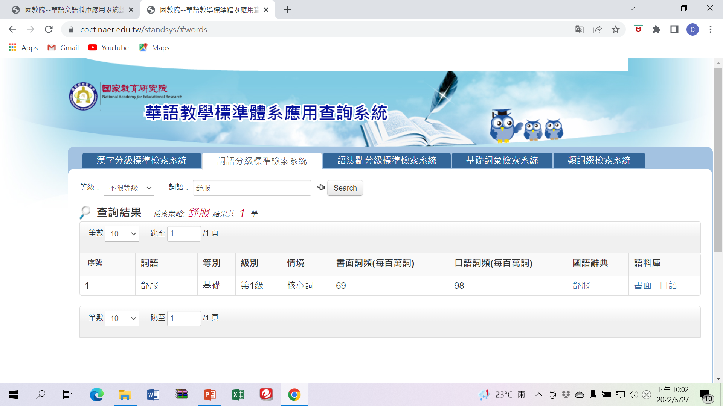

Slide 27
重製後的對話
A: 開學快兩個月了，你覺得這裡的生活怎麼樣?
B: 我覺得這裡的生活很舒服。 學校不但環境好，而且校園也很漂亮。

Slide 28
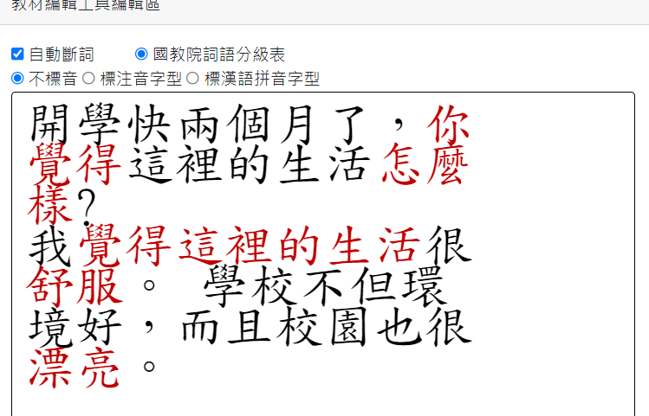
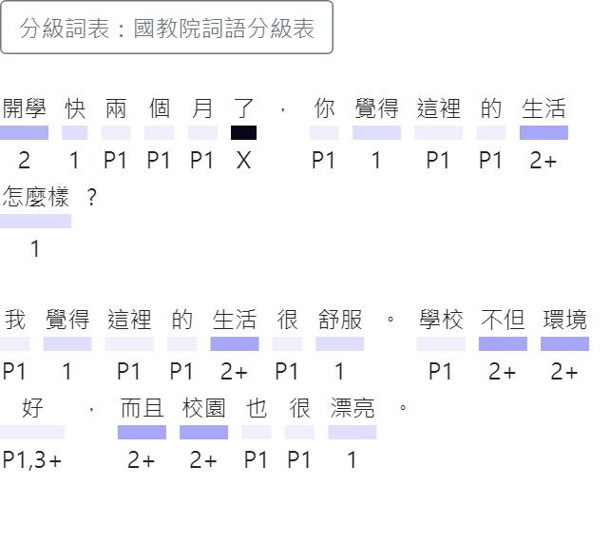
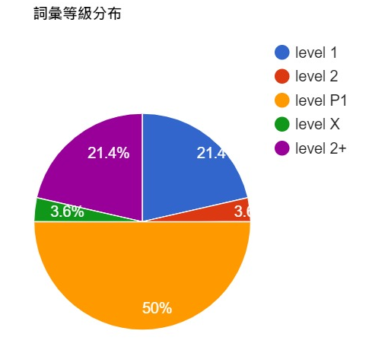

Slide 29
重製前
重製後

Slide 30
【實作例-2】
教材重製: 降低/提高難度
學習
A: 開學快兩個月了，這裡的生活適應了嗎?
B: 我很習慣。 學校不但環境好，而且校園也很美麗。
A: 一個人出國留學，會不會想家? 和老師同學相處得怎麼樣?
B: 我有很多同學和朋友，生活非常充實。想家的時候，隨時都可
以打電話或寫電子郵件給我的家人，沒有什麼問題。

Slide 31
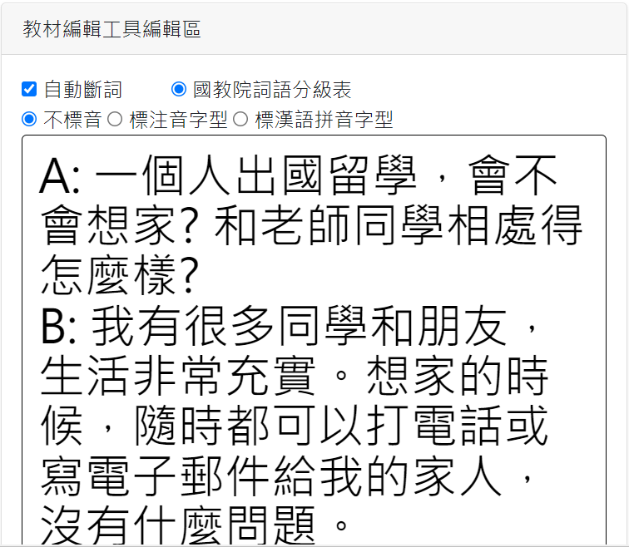
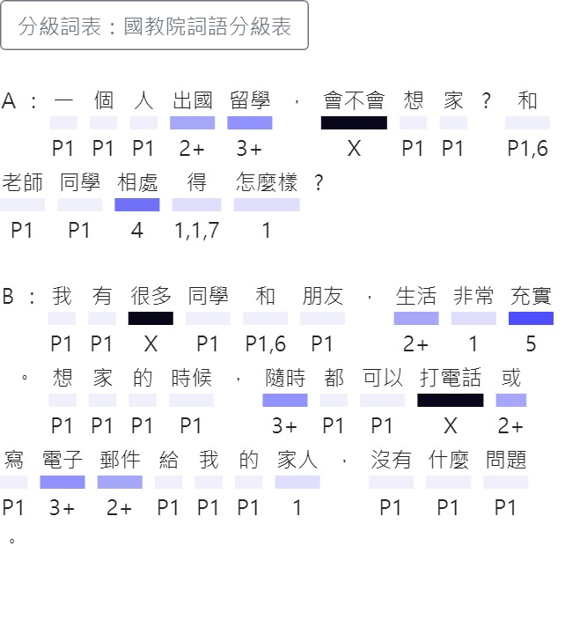
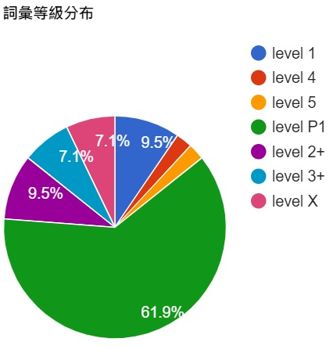

Slide 32
【實作例三】
B2L2我想給爸爸媽媽買禮物
B2L5這件外套怎麼樣
情境主題: 購物、商店
  一級 小吃
  二級 大衣/手錶/外套/皮包/百貨公司/老闆/
  夜市/信用卡/客人/商 店/眼鏡/帽子/超級
  市場/超商/裙子/褲子

Slide 33
臺灣華語文能力基準詞表1至5級情境分類（國家教育研究院）
《說情話境 –華語文詞與情境分類》
情境範疇 | 情境主題 | 《來！學華語》單元
核心詞 | 初學者必須先學會的詞語及其延伸，或跨四類情境的詞語 | B1、B2
1.個人資料 | 姓名、出生時地、親族、語言、學歷與就業、通訊資料、習性、宗教 | B1L1、B1L2、B1L3、B1L4、B1L8
2.日常、起居 | 日常生活、居住環境、搬遷、宿舍 | B2L6、B2L7、B2L8
3.職業 | 求職、待遇、工作 | B1L3、B1L4
4.休閒、娛樂 | 影視網路娛樂、體育、觀賞表演、文化參觀 | B1L6
5.交通、旅遊 | 大眾交通工具、個人交通工具、旅行、旅遊資訊 | B1L5、B2L10

Slide 34
情境範疇 | 情境主題 | 《來！學華語》單元
6.社交、人際 | 社交、通訊、用餐禮儀 | B1L5、B1L6、B1L7、B1L8、B1L9、B2L10
7.身體、醫療 | 身體、醫療 | B2L9
8.教育、學習 | 就學、學校環境、學習用品 | B1L10
9.購物、商店 | 日常購買 | B1L8、B2L2、B2L5
10.餐飲、烹飪 | 食物、餐廳、用餐 | B1L9、B2L3、B2L4
11.公共服務 | 銀行、郵務、車輛維修、加油站、領事

Slide 35
情境範疇 | 情境主題 | 《來！學華語》單元
12.安全 | 安全、警消、犯罪、衝突
13.自然環境 | 動物、植物、天氣、氣候、環保、地理 | B2L1
14.社會 | 政治、經濟、法律、國際、性別
15.文化 | 民俗、宗教、歷史、藝術、文學
16.情緒、態度 | 情緒、態度、反應
17.科技 | 科技、數位、網路

Slide 36
TBCL語詞分級作為編寫教材的依據
循序漸進 (語言教學的規律)
由易到難 (實用到特定)
由近及遠 (日常生活到社會….)
規範標準性教材 (科學性)
…..

Slide 37
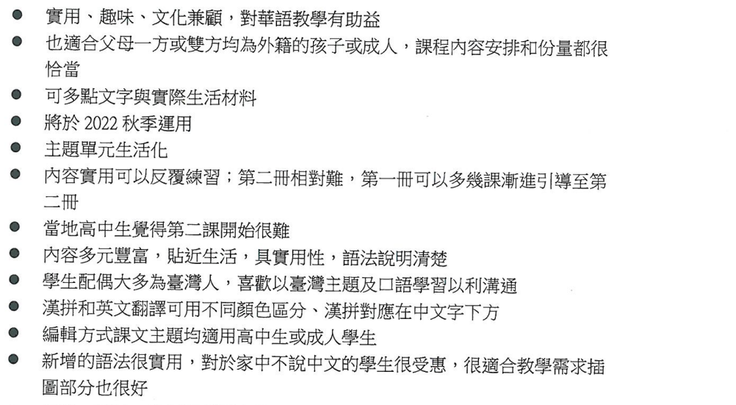
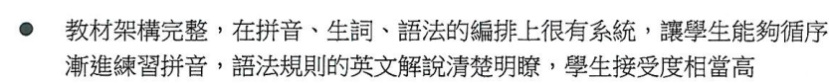
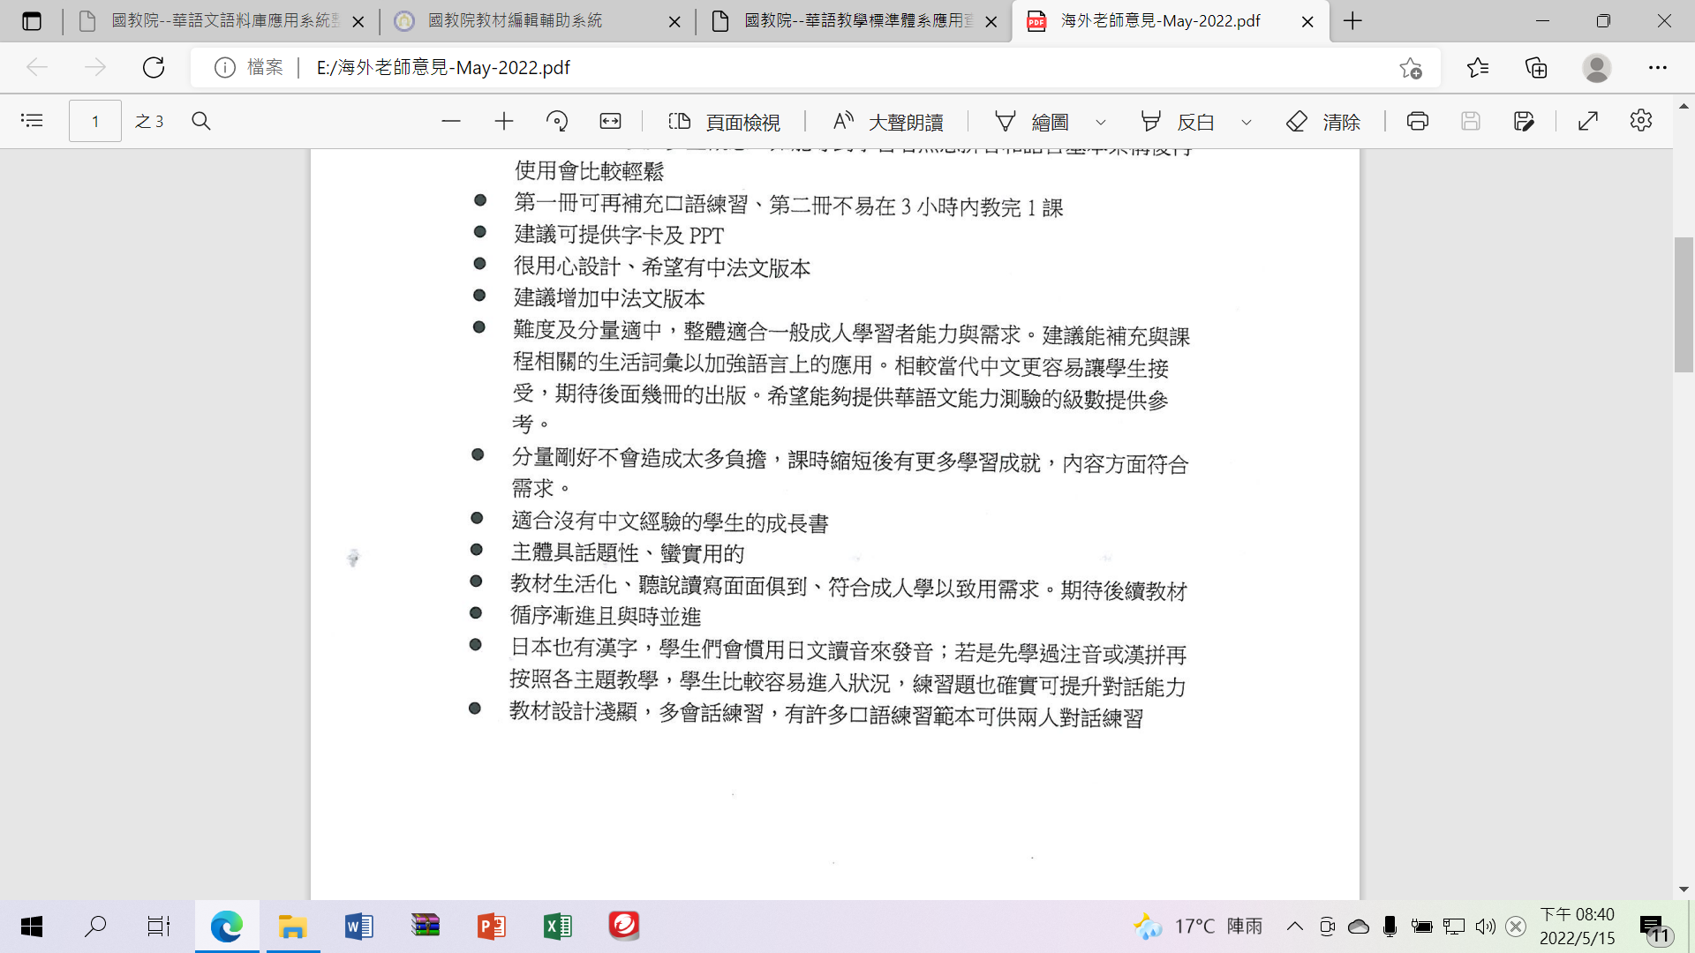
外語教材《來!學華語》使用老師回饋

Slide 38
參考資料
《來！學華語》第一、二冊，2021，中華民國僑務委員會。
《說情話境一華語文詞語情境分類》，2021，國家教育研究院。
《漢語作為第二語言教學簡論》，2002，北京語言大學出版社。

Slide 39
謝謝各位，敬請指教!
曹靜儀

